Slide 1
SYWORKS PROJECT
한양대학교 기계공학부
수정사항정리
NOTICE : Proprietary and Confidential
This material is proprietary to SYWORKS. It contains trade secret and confidential information which is solely the property of SYWORKS.
This material is for client’s internal use only. It shall not be used, reproduced, copied, disclosed, transmitted, in whole or in part,
without the express content of SYWORKS.
© 2015 TEAMINTERFACE All rights reserved

Slide 2
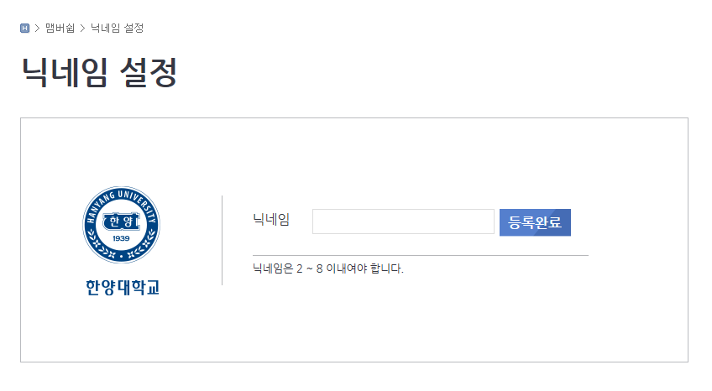
닉네임 설정
http://mach.dev2.syworks.net/service/comm/views/aliasNm.do
Description
초기 로그인 시 닉네임 설정 페이지로 이동
닉네임 수정할 경우 기존 입력했던 닉네임 표기
기존닉네임

Slide 3
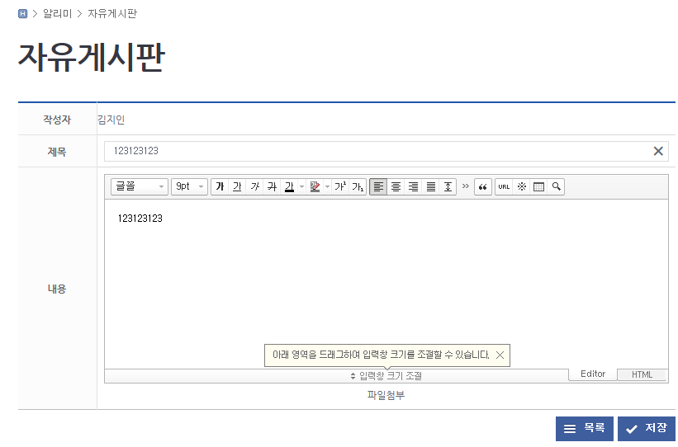
커뮤니티 > 멘토링 및 취업게시판, 자유게시판
Description
작성자가 아닌 닉네임 표기
파일첨부 안됨

Slide 4
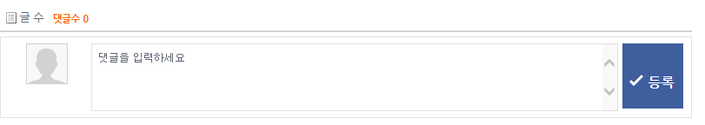
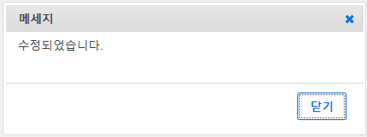
커뮤니티 > 멘토링 및 취업게시판, 자유게시판
댓글
Description
댓글 입력 시 수정되었다는 메시지만 표시되고 등록안됨

Slide 5
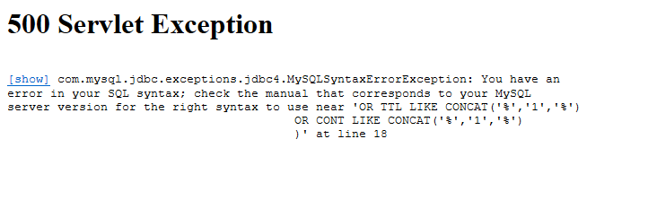
커뮤니티 검색
Description
모든 게시판 검색기능 미동작

